Slide 1
——算法与程序设计之插入排序
大学计算机基础（甲）
西北农林科技大学
信息工程学院
张晶
基于BOPPPS模式教学

Slide 2
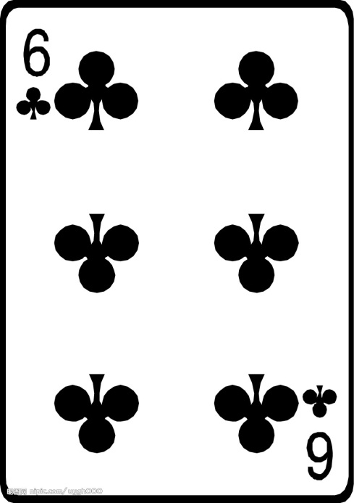
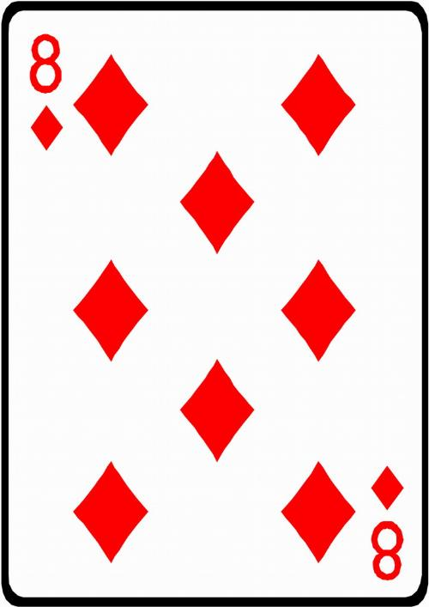
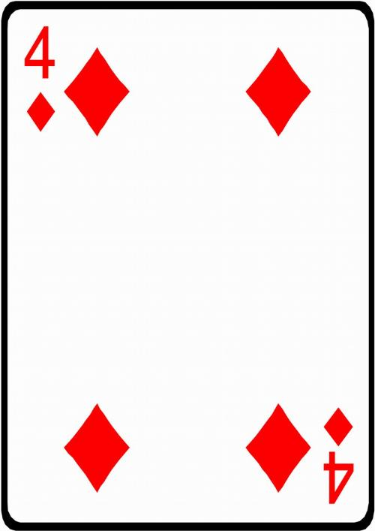
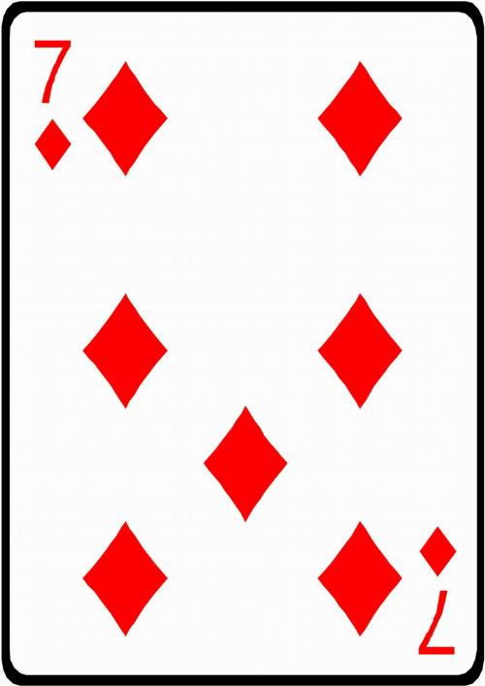
导言

Slide 3
导言

Slide 4
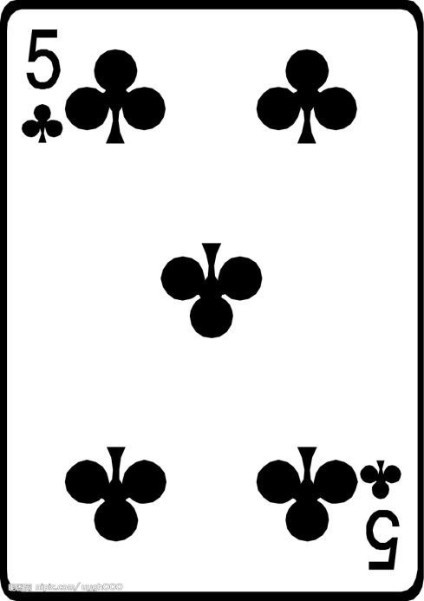
导言

Slide 5
导言
通过比较和插入来排序

Slide 6
目标
基本排序算法 之 插入排序

Slide 7
前测
什么是算法？
算法是在有限步骤内求解某一问题所使用的一组定义明确的规则。
计算机算法，就是通过计算机来解决问题的方法和步骤。
算法是程序的灵魂；

Slide 8
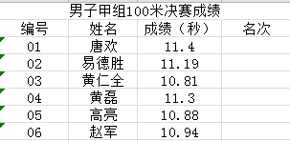
参与式学习：插入排序算法
如何利用插入排序算法来得到名次呢？

Slide 9
插入排序算法过程
位置1
位置2
位置3
位置4
位置5
位置6
有序
待排
11.4
11.19
10.81
11.3
10.88
10.94
11.4
10.94
11.4
11.19
10.81
11.3
10.88

Slide 10
插入排序算法过程
位置1
位置2
位置3
位置4
位置5
位置6
有序
待排
11.4
小
11.19
10.81
11.3
10.88
10.94
11.19
比较
确定在位置1
第一次
11.4
11.19
10.94
11.19
10.81
11.3
10.88

Slide 11
插入排序算法过程
位置1
位置2
位置3
位置4
位置5
位置6
有序
待排
11.19
11.4
11.19
10.81
11.3
11.4
10.88
10.94
11.19
比较
确定在位置1
第一次
插入
腾出空位
11.4
11.19
10.81
11.3
10.88
10.94

Slide 12
插入排序算法过程
位置1
位置2
位置3
位置4
位置5
位置6
有序
待排
11.19
11.4
小
10.81
11.3
10.88
10.94
10.81
比较
第二次
11.4
11.19
10.81
10.94
10.81
11.3
10.88

Slide 13
插入排序算法过程
位置1
位置2
位置3
位置4
位置5
位置6
有序
待排
11.19
小
10.81
11.3
11.4
10.88
10.94
10.81
比较
确定在位置1
第二次
11.4
11.19
10.81
11.3
10.88
10.94

Slide 14
插入排序算法过程
位置1
位置2
位置3
位置4
位置5
位置6
有序
待排
10.81
11.19
11.4
10.81
11.3
11.19
11.4
10.88
10.94
10.81
比较
确定在位置1
第二次
插入
腾出空位
11.4
11.19
10.81
11.3
10.88
10.94

Slide 15
插入排序算法过程
位置1
位置2
位置3
位置4
位置5
位置6
有序
待排
10.81
大
11.3
11.19
小
11.4
10.88
10.94
11.3
比较
确定在位置3
第三次
11.4
11.19
10.81
11.3
10.94
11.3
10.88

Slide 16
插入排序算法过程
位置1
位置2
位置3
位置4
位置5
位置6
有序
待排
10.81
11.19
11.3
11.3
11.4
10.88
10.94
11.4
11.3
比较
确定在位置3
第三次
插入
腾出空位
11.4
11.19
10.81
11.3
10.88
10.94

Slide 17
插入排序算法过程
10.81
有序
位置1
位置2
位置3
位置4
位置5
位置6
待排
10.88
11.19
10.94
11.3
11.4
10.88
比较
确定在位置2
第四次
插入
腾出空位
11.4
11.19
10.81
11.3
10.88
10.94

Slide 18
插入排序算法过程
位置1
位置2
位置3
位置4
位置5
位置6
有序
待排
10.81
排序结束
10.88
10.94
11.19
11.3
10.94
比较
确定在位置3
总结：插入排序算法的思想
11.4
插入
腾出空位
第五次
11.4
11.19
10.81
11.3
10.88
10.94

Slide 19
插入排序算法过程
位置1
位置2
位置3
位置4
位置5
位置6
有序
10.81
插入排序算法
10.88
Step1：将第一个数作为参照，置于有序序列的第一个，此时，需要排序的数据被分成了有序序列和待排序列。
10.94
11.19
Step2：取待排序列中的第一个数与有序序列中的数由后向前一一比较，确定其所在位置，腾出位置，将该数据插入。
11.3
11.4
Step3：重复Step1、Step2，直至待排序列中数据个数为零。

Slide 20
后测
如何提升算法的性能？
对算法策略进行优化。
减少比较次数和移动次数，尽量提高速度。
已经学过的排序算法如何优化？

Slide 21
拓展
希尔排序算法
是对插入排序算法的优化。
核心思想是：以位置间隔将数据序列分成若干子序列，每个子序列内部进行插入排序。
基于“记录越少，速度越快”的思想，在插入排序时对待排序列进行“跳跃式”移动。

Slide 22
拓展
11.4
11.19
10.81
11.3
10.88
10.94
第一次，位置间隔为3
11.4
11.3
11.4
11.3
10.88
11.19
11.19
10.88
10.81
10.94

Slide 23
拓展
11.3
10.88
10.81
11.4
11.19
10.94
第二次，位置间隔为2
10.81
10.88
11.19
10.94
11.3
11.4
第三次，位置间隔为1
10.81
10.88
10.94
11.19
11.3
11.4
结束

Slide 24
拓展
时间复杂度为O(n²)
比较次数和移动次数：待排序列有序效率很高；待排序数据随机，比较和移动次数均为n²/4次。
插入排序算法
希尔排序算法
最后一个位置间隔为1，则时间复杂度为O(n^{3/2})

Slide 25
思维拓展
01
02
03
为什么关于排序要讲这么多不同的算法？
为什么要优化算法策略？
学习算法和优化算法有什么作用？
条条大路通罗马
精益求精
事半功倍
培养思维，
提高解决问题的
能力与效率
Notes:
模板来自于 http://docer.wps.cn

Slide 26
总结——排序
将需要排序的数分成有序和待排两部分，初始时第一个数在有序序列中。
依次将待排序列中的数据跟有序序列中的数据比较，按规则插入有序序列。
插入排序
将需要排序的数按照某位置间隔分成若干序列，每个序列内部分别进行插入排序。依次缩小间隔，直到间隔为1。
“跳跃式”移动的排序方法。
希尔排序

Slide 27
作业与预习
根据课堂讲述，理解“插入排序”、“希尔排序”算法思想，并根据算法分析用流程图描述该算法。
作业
结合课堂讲述，理解算法策略优化的思想，预习其他优化的排序算法。
预习

Slide 28
感谢各位评委老师，
请批评指正。

